Slide 1
Використання ІКТ-технологій в методичній роботі дошкільного закладу
Підготувала:
Миколаєвська О.В.
Вихователь-методист Сквирського ЗДО №2 «Малятко»

Slide 2
Використання інформаційно-комунікаційних технологій
в освітній діяльності дошкільного закладу закріплено в :
- “Концепції розвитку педагогічної освіти”;
- Оновленому Базовому компоненті дошкільної освіти.

Slide 3
Нормативно-правова база
Закони України « Про електронні документи та електронний документообіг», «Про інформацію»
Постанова Кабінету Міністрів України №752 «Про створення Единної державної електронної бази з питань освіти»
Постанова Кабінету Міністрів України № 494 «Про затвердження Державної цільової програми впровадження у навчально-виховний процес НЗ інформаційно-комунікаційних технологій.

Slide 4
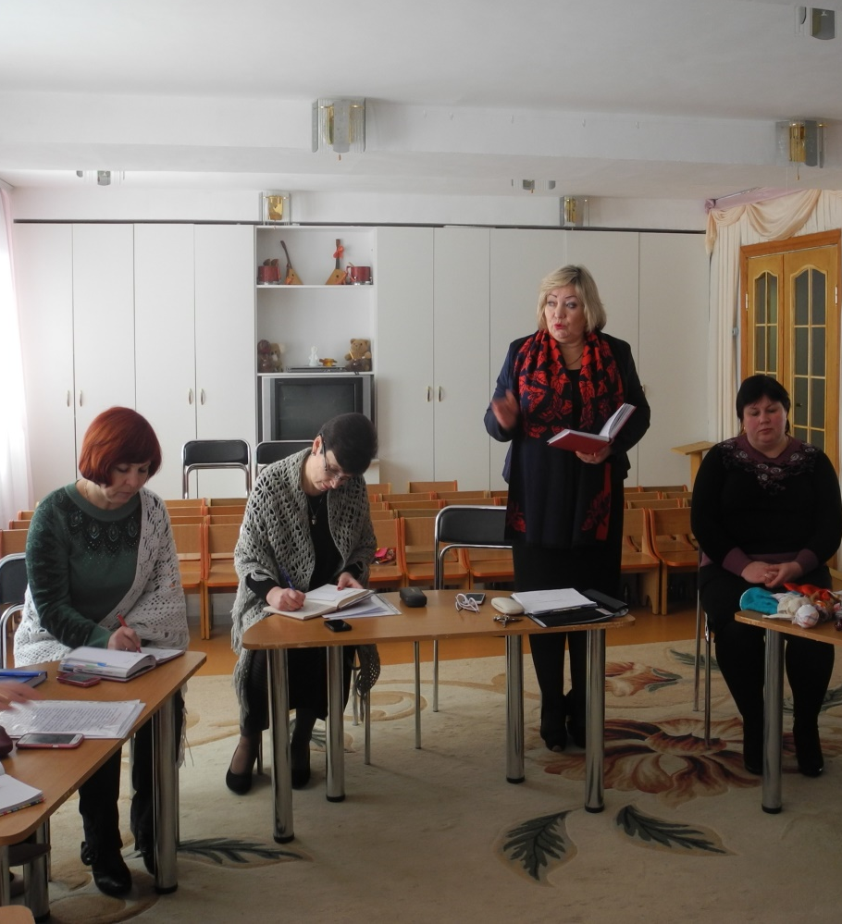
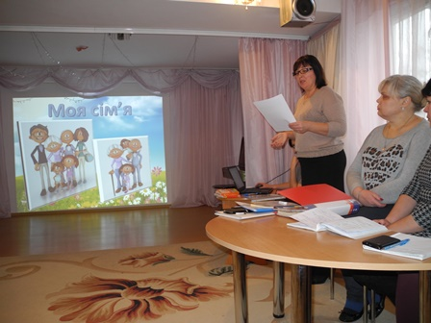
Напрями використання інформаційно-комунікаційних технологій
Методична робота
Психологічна робота
Управлінська діяльність

Slide 5
Використання ІКТ у методичній роботі
Оформлення ділової документації;
Проведення контрольно - аналітичної діяльності;
Робота в мережі Інтернет з питання самоосвіти та накопичення інформаційного матеріалу.
Оформлення атестаційних матеріалів;
Розробка презентацій до семінарів, методичних об’єднань, конференцій, педагогічних рад, консультацій для вихователів;
Використання мультимедійного супроводу в роботі з дітьми на заняттях, під час проведення свят та розваг, режимних моментів; у роботі з батьками;
Оформлення картотек методичного кабінету;
Оформлення стендів, інформаційних куточків;
Накопичення ілюстративних матеріалів для випуску санбюлетнів, порад для батьків, оформлення презентацій, буклетів.
Обмін досвідом роботи з іншими педагогічними колективами.

Slide 6
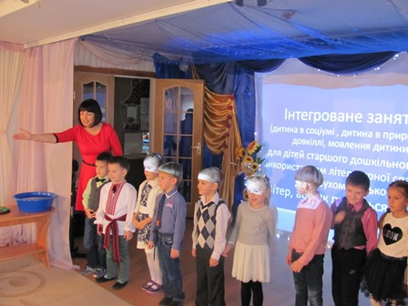
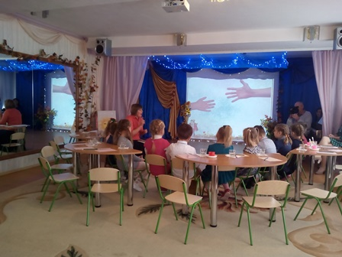
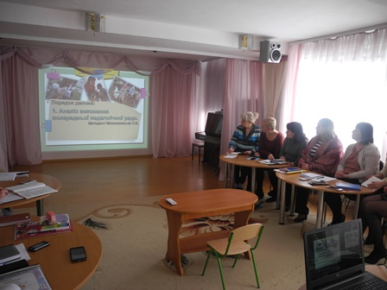
Форми методичної роботи, які передбачають використання ІКТ
тематичні педагогічні ради;
підвищення кваліфікації педагогічної майстерності та кваліфікаційної категорії кадрів;
методична рада;
методичні об’єднання;
творча група педагогів;
робота вихователів за
темами самоосвіти;
семінари-практикуми;
атестація;
педагогічний моніторинг;
поширення педагогічного досвіду.

Slide 7
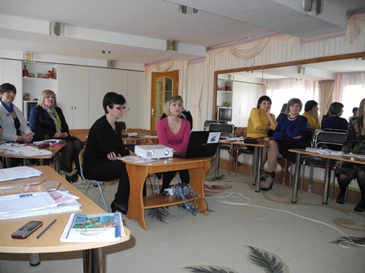
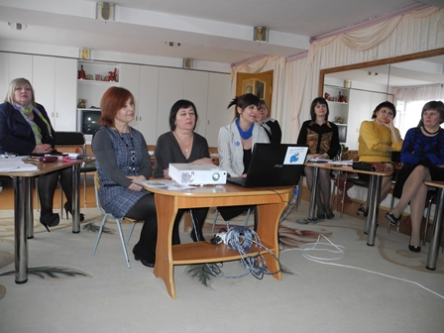
Традиційні форми методичної діяльності
семінари-практикуми;
педагогічні читання;
«круглі столи»;
школа педагогічної
майстерності;
майстер-класи;
педагогічні студії;
тренінги.

Slide 8
Електронний документообіг
складання індивідуальних планів;
плани роботи методичної служби;
участь у плануванні закладу;
обмін досвідом через веб-сайти, блоги, мережеві спільноти.

Slide 9
Робота з педагогічними кадрами на діагностичній основі
Відповідно до Типового положення про атестацію педагогічних працівників, присвоєння всіх кваліфікаційних категорій «спеціаліст», «спеціаліст другої категорії», «спеціаліст першої категорії», «спеціаліст вищої категорії» передбачає використання інформаційно-комунікаційних технологій, цифрових освітніх ресурсів у навчально-виховному процесі.

Slide 10
Дякую за увагу!

